Slide 1
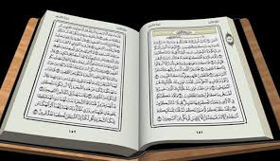
أدب الحوار
من القرآن والسنة

Slide 2
الحمد لله والصلاة والسلام على أفضل الرسل محمد وعلى آله وأصحابه وسلم . وبعد فهذه رسالة أسمتيها
[ أدب الحوار من القرآن والسنة ]
أعددتها للدعاة والمشرفين والمعلمين والراغبين في إقامة دورات خاصة في الأمن الفكري المستمد من القرآن والسنة وقد وجدته منبع ثري بالمواقف والأحداث التي تنير للمحاور دعائم وأساليب وطرائق يستنير بها في دربه سائلا الله تعالى أن يجعل فيه النفع لجميع المسلمين

Slide 3
السيرة :
جمال بن إبراهيم القرش
ليسانس آداب وتربية قسم اللغة العربية 1987 م
مدرب محترف من الأكاديمية العالمية للتدريب والاستشارات ·
حاصل على دورة تدريب المدربين من جامعة القاهرة (tot )
مدرب دولي محترف، وخبير في التنمية البشرية
مشرف بمركز الأول لتطوير التربوي بالرياض سابقا
عضو لجنة التقويم التكاملي بمركز الأول للتطوير التربوي
شارك في العديد من الدورات بالكويت والسودان والمملكة
مقدم برنامج مع القرآن 81 حلقة وتعليم التلاوة 24حلقة
أكثر من 40 مؤلفا في علوم القرآن واللغة والقيادة التربوية
مشرف جوال نفائس القرآن 800235، وشفيع 86242 STC

Slide 4
الفصل الأول
معنى الحوار وأهدافه؟

Slide 5
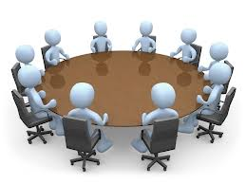
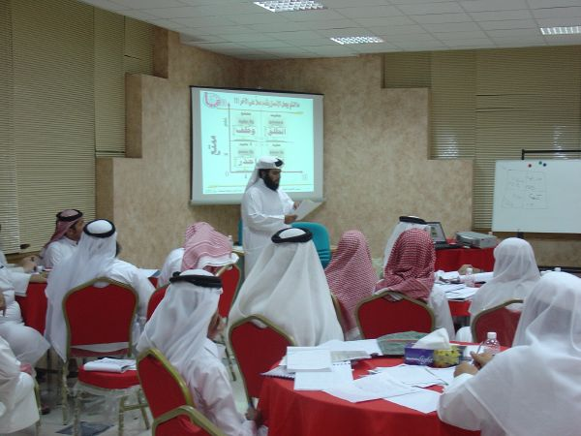
نشاط 1
بيِّن ما توحي إليه كل صورة

Slide 6
نشاط 1
بالتعاون مع أفراد المجموعة بيِّن معنى
1- الحوار
2- الجدال
3- المناظرة

Slide 7
المادة العلمية
الحوار:
لغة: يقال: حاوره محاورة وحواراً: جادله
والمحاورة المجاوبة أو مراجعة النطق والكلام
المخاطب والتحاور التجاوب، لذلك كان لابد في الحوار من وجود متكلم ومخاطب لما فيه من تبادل الكلام ومراجعته.
اصطلاحا : الجملة المجاب بها في حوار قصصي أو المردود بها على استفهام في كلام مفصل

Slide 8
اجتماع الحوار والجدال في آية واحدة
قال تعالى : {قَدْ سَمِعَ اللَّهُ قَوْلَ الَّتِي تُجَادِلُكَ فِي زَوْجِهَا وَتَشْتَكِي إِلَى اللَّهِ وَاللَّهُ يَسْمَعُ تَحَاوُرَكُمَا إِنَّ اللَّهَ سَمِيعٌ بَصِيرٌ }المجادلة1
قد سمع الله قول خولة بنت ثعلبة التي تراجعك في شأن زوجها أوس بن الصامت, وفيما صدر عنه في حقها من الظِّهار، وهو قوله لها: "أنت عليَّ كظهر أمي"،
والله يسمع تخاطبكما وحديثكما
كلاهما نقاش ومراجعه، إلا أن الجدل أكثر ما يكون في خصومة

Slide 9
بالتعاون مع أفراد المجموعة بيِّن
أهداف الحوار الناجح

Slide 10
أهداف الحوار
1 - إقامة الحجة بالاستدلال الصحيح
قال تعالى {قُلْ فَلِلّهِ الْحُجَّةُ الْبَالِغَةُ فَلَوْ شَاء لَهَدَاكُمْ أَجْمَعِينَ }الأنعام149
قل فلله جل وعلا الحجة القاطعة التي يقطع بها ظنكم وشككم,
2 - الدعوة بالحكمة والموعظة الحسنة
قال تعالى : { ادْعُ إِلَى سَبِيلِ رَبِّكَ بِالْحِكْمَةِ وَالْمَوْعِظَةِ الْحَسَنَةِ وَجَادِلْهُمْ بِالَّتِي هِيَ أَحْسَنُ } [ النحل : 125 ]

Slide 11
تابع أهداف الحوار
3 - تقريب وجهات النظر
4 - كشف الشبهات والرد على الأباطيل
قال تعالى: { وَكَذَلِكَ نُفَصِّلُ الْآيَاتِ وَلِتَسْتَبِينَ سَبِيلُ الْمُجْرِمِينَ } [الأنعام:55 ] .
ومثل هذا البيان الذي بيَّنَّاه لك -أيها الرسول- نبيِّن الحجج الواضحة على كل حق ينكره أهل الباطل; ليتبين الحق, وليظهر طريق أهل الباطل المخالفين للرسل

Slide 12
تابع أهداف الحوار
5-وقال تعالى : وَلَا يَأْتُونَكَ بِمَثَلٍ إِلَّا جِئْنَاكَ بِالْحَقِّ وَأَحْسَنَ تَفْسِيراً{33}
أي : ولا يأتيك - أيها الرسول - المشركون بحجة أو شبهة إلا جئناك بالجواب الحق وبأحسن بيان له.
6- حل المشكلات بين الأفراد

Slide 13
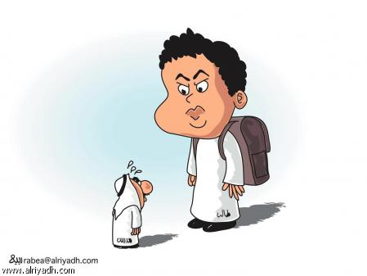
الفصل الثاني
أدب الحوار

Slide 14
بالتعاون مع أفراد المجموعة بيِّن
خصائص وآداب الحوار الناجح

Slide 15
خصائص وآداب الحوار الناجح
أولا : الصدق وطلب الحق
ثـانـيا : الاستعداد الذهني
ثـالـثا : احترام الطرف الآخــــر
رابــعا : مراعاة حال المحاور
خامسا : البدء بالأولويات

Slide 16
أولا : الصدق وطلب الحق
ومن صوره:
إخلاص النية وطـــلب الحــــق
التسليم بالخطأ وعدم التعصب.
عدم الانتصار للنفــــــس.
التأصيل الشرعي لدرء النزاع .
عدم الترفع عن قول لا أعلم.
لا تنفي ولا تثبت إلا بدليل .

Slide 17
1- الإخلاص
قال تعالى : { فَمَن كَانَ يَرْجُو لقَاءَ رَبِّهِ فَلْيعْمَلْ عَمَلاً صَالِحًا وَلا يُشرِكْ بِعِبَادَةِ رَبِّهِ أَحَدًا } (الكهف : 110) والعمل لا يكون صالحا إلا بتحقيق الإخلاص والمتابعة للنبي محمد صلى اللّه عليه وسلم لا من أجل أن تتناقل الألسنة أن فلاناً محاورا جيدا أحرج المخالفين وأفحمهم
وينبغي أن لا يتصدى للحوار إلا من تأهل له بالاستقامة على المنهج فضلا عن الإخلاص والتجرد والصدق.

Slide 18
تابع الإخلاص
ومن ثمرات الصدق والإخلاص قبول الحق وأن يدفع بنفسه عن حب الظهور والتعالي على النظراء.
ومن صور ذلك:
تمني عودة المخالف إلى الحق كما قوله صلى الله عليه وسلم لعلي رضي الله عنه: « فوالله لأن يهدي الله بك رجلاً واحداً خير لك من حمر النعم » متفق عليه.

Slide 19
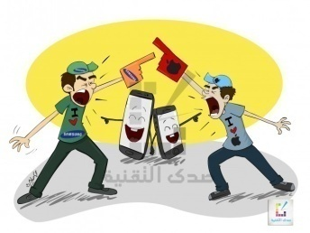
2- التسليم بالخطأ وعدم التعصب
من علامات التوفيق تقبل الحق بصدر رحب ... مالدليل ؟!!
قال تعالى: ( فَبَشِّرْ عِبَادِ{17} الَّذِينَ يَسْتَمِعُونَ الْقَوْلَ فَيَتَّبِعُونَ أَحْسَنَهُ أُوْلَئِكَ الَّذِينَ هَدَاهُمُ اللَّهُ وَأُوْلَئِكَ هُمْ أُوْلُوا الْأَلْبَابِ{18} الزمر : 18

Slide 20
أي : فبشِّر -أيها النبي- عبادي الذين يستمعون القول فيتبعون أرشده. وأحسنه وأرشده. أولئك الذين وفقهم الله للرشاد والسداد, وهداهم لأحسن الأخلاق والأعمال, وأولئك هم أصحاب العقول السليمة.

Slide 21
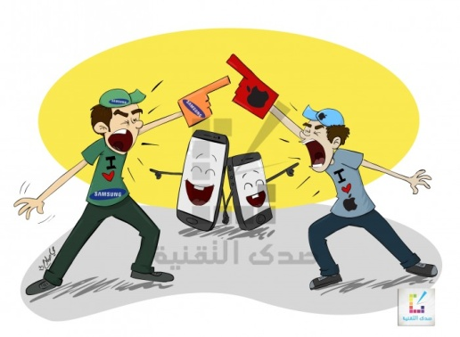
تابع التسليم بالخطأ وعدم التعصب
وقال تعالى: { فَهَدَى اللَّهُ الَّذِينَ آمَنُوا لِمَا اخْتَلَفُوا فِيهِ مِنَ الْحَقِّ بِإِذْنِهِ وَاللَّهُ يَهْدِي مَنْ يَشَاءُ إِلَى صِرَاطٍ مُسْتَقِيمٍ } (البقرة 213) .
وفي دعاء النبي صلى الله عليه وسلم : « اهدني لما اختلف فيه من الحق بإذنك إنك تهدي من تشاء إلى صراط مستقيم » رواه مسلم

Slide 22
قال ابن القيم رحمه الله: فمن هداه الله - سبحانه - إلى الأخذ بالحق حيث كان ومع من كان ، ولو كان مع من يبغضه ويعاديه ، ورد الباطل مع من كان ولو كان مع من يحبه ويواليه ، فهو ممن هدى الله لما اختُلف فيه من الحق اهـ .

Slide 23
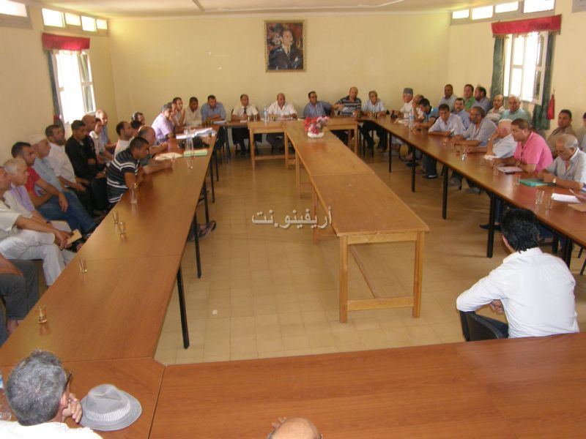
3- التهيئة المناسبة
من خلال:
التعارف بين الطرفين، وتهيئة الطرف الآخر بكلمات مناسبة واختيار المكان الهادئ وإتاحة الزمن الكافي للحوار، ومراعاة الظرف النفسي والاجتماعي للطرف الآخر ، لأن هذه الأمور ستؤثر في الحوار

Slide 24
تابع التهيئة المناسبة
مثال استخدام إبراهيم عليه السلام لفظ الأبوة في حواره مع أبيه قوله ( إِذْ قَالَ لِأَبِيهِ يَا أَبَتِ لِمَ تَعْبُدُ مَا لَا يَسْمَعُ وَلَا يُبْصِرُ وَلَا يُغْنِي عَنكَ شَيْئاً }مريم42
وجميع الأنبياء يبدؤون بكلمة يا قوم مع أنهم كفار مثال ( إِلَى عَادٍ أَخَاهُمْ هُوداً قَالَ يَا قَوْمِ اعْبُدُواْ اللّهَ مَا لَكُم مِّنْ إِلَـهٍ غَيْرُهُ}هود50

Slide 25
4- الإنصاف
قال تعالى : { وَلَا يَجْرِمَنَّكُمْ شَنَآنُ قَوْمٍ عَلَى أَلَّا تَعْدِلُوا اعْدِلُوا هُوَ أَقْرَبُ لِلتَّقْوَى } المائدة (8)
أي لا يحملنكم بغض قوم على أن لا تعدلوا اعدلوا بين الأعداء والأحباب على درجة سواء, فذلك العدل أقرب لخشية الله,

Slide 26
ولذلك قال عمرو بن العاص - رضي الله عنه - في الروم: إن فيهم أربع خصال:
1- أنهم أحلم الناس عند فتنة .
2- وأسرعهم إفاقة بعد مصيبة .
3- وأوشكهم كرة بعد فرة .
4- وخيرهم لمسكين ويتيم وضعيف .
5- وخامسة حسنة جميلة : وأمنعهم من ظلم الملوك . رواه مسلم
، قال تعالى: {وَمِنْ أَهْلِ الْكِتَابِ مَنْ إِن تَأْمَنْهُ بِقِنطَارٍ يُؤَدِّهِ إِلَيْكَ }آل عمران75

Slide 27
5- حسن الظن بالأخر
قال تعالى : { يَا أَيُّهَا الَّذِينَ آمَنُوا اجْتَنِبُوا كَثِيرًا مِنَ الظَّنِّ إِنَّ بَعْضَ الظَّنِّ إِثْمٌ } الحجرات (12) .
وقال سبحانه : { لَوْلَا إِذْ سَمِعْتُمُوهُ ظَنَّ الْمُؤْمِنُونَ وَالْمُؤْمِنَاتُ بِأَنْفُسِهِمْ خَيْرًا } النور (12
وقال صلى الله عليه وسلم: « إياكم والظن فإن الظن أكذب الحديث » رواه البخاري.
وهذا الأمر خاص بالمسلم فالأصل فيه السلامة ما لم يظهر خلافه،

Slide 28
5- تابع حسن الظن بالأخر
أما الفسقة المعلومين والمعروفين بذلك وكذلك غير المسلم فإن حسن الظن به لا يشترط توفره؛ لأن الأصل فيه عكس ذلك، ولكن يأخذ الأمر ويقدر بقدره مع أخذ الحيطة والحذر

Slide 29
تابع حسن الظن بالأخر
كما في قصة حاطب - رضي الله عنه - عندما كتب إلى أهل مكة يخبرهم بخطة الرسول صلى الله عليه وسلم :فأراد عمر - رضي الله عنه - قتله لأنه رأى أن هذا العمل نفاق ، ولكن الرسول صلى الله عليه وسلم قال لحاطب : « ما هذا يا حاطب ؟ ) ، قال : لا تعجل عليَّ يا رسول الله ، إني كنت امرأً من قريش ولم أكن من أنفَسِهم ، وكان من معك من المهاجرين لهم قرابات يحمون بها أهليهم وأموالهم بمكة ، فأحببت إذ فاتني من النسب فيهم أن أصطنع إليهم يداً يحمون قرابتي . وما فعلت ذلك كفراً ولا ارتداداً عن ديني, فقال النبي صلى الله عليه وسلم :(إنه قد صدقكم)

Slide 30
فقال عمر : دعني يا رسول الله فأضرب عنقه . فقال صلى الله عليه وسلم : إنه شهد بدرًا وما يدريك لعل الله - عز وجل - اطلع على أهل بدر ، فقال : اعملوا ما شئتم فقد غفرت لكم » رواه البخاري .

Slide 31
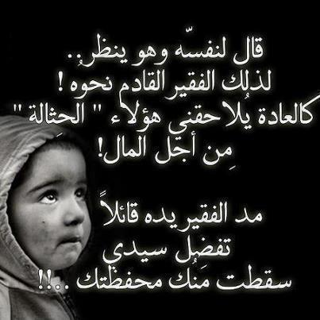

Slide 32
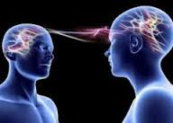
ثانيا : الاستعداد الذهني ومن صوره :
يكون المحاور عالمًا بالمسألة
يفهم ما عند الطرف الآخر قبل الرد .
عدم اقتحام أمر لا يعلـــــمه.

Slide 33
1- العلم بالمسألة
لا بد للمحاور أن يكون ملما بالمسألة التي سيحاور فيها وبالشبهات المتوقعة من الخصم معد لذلك الدليل والوثائق والبراهين التي تدمغ الخصم وتظهر الحجة
قال تعالى {بَلْ نَقْذِفُ بِالْحَقِّ عَلَى الْبَاطِلِ فَيَدْمَغُهُ فَإِذَا هُوَ زَاهِقٌ}الأنبياء18 وقال سبحانه : { قُلْ هَلْ عِنْدَكُمْ مِنْ عِلْمٍ فَتُخْرِجُوهُ لَنَا } الأنعام (148) وقال سبحانه: { قُلْ هَاتُوا بُرْهَانَكُمْ إِنْ كُنْتُمْ صَادِقِينَ } البقرة (111)

Slide 34
2- يفهم ما عند الطرف الآخر قبل الرد
عندما قال السحرة لموسى عليه السلام : { وَإِمَّا أَنْ نَكُونَ أَوَّلَ مَنْ أَلْقَى }{ قَالَ بَلْ أَلْقُوا } فأعطاهم الفرصة الأولى للإدلاء بحججهم ليفهم ما عندهم من حجج
وعندما حاج إبراهيم عليه السلام النمرود {أَلَمْ تَرَ إِلَى الَّذِي حَآجَّ إِبْرَاهِيمَ فِي رِبِّهِ أَنْ آتَاهُ اللّهُ الْمُلْكَ إِذْ قَالَ إِبْرَاهِيمُ رَبِّيَ الَّذِي يُحْيِـي وَيُمِيتُ قَالَ أَنَا أُحْيِـي وَأُمِيتُ قَالَ إِبْرَاهِيمُ) فهم ما عنده ثم قال له ( فَإِنَّ اللّهَ يَأْتِي بِالشَّمْسِ مِنَ الْمَشْرِقِ فَأْتِ بِهَا مِنَ الْمَغْرِبِ ) فكانت النتيجة ( فَبُهِتَ الَّذِي كَفَرَ وَاللّهُ لاَ يَهْدِي الْقَوْمَ الظَّالِمِينَ }البقرة258

Slide 35
3- عدم اقتحام أمر لا يعلـــــمه.
قال تعالى : {وَلاَ تَقْفُ مَا لَيْسَ لَكَ بِهِ عِلْمٌ إِنَّ السَّمْعَ وَالْبَصَرَ وَالْفُؤَادَ كُلُّ أُولـئِكَ كَانَ عَنْهُ مَسْؤُولاً }الإسراء36
أي : ولا تتبع -أيها الإنسان- ما لا تعلم، بل تأكَّد وتثبَّت.
إن الإنسان مسؤول عما استعمَل فيه سمعه وبصره وفؤاده، فإذا استعمَلها في الخير نال الثواب، وإذا استعملها في الشر نال العقاب.

Slide 36
والتركيز على قوة الدليل دليل قوي أفضل من أدلة كثيرة يمكن الرد فيها . وأقوى دليل في قوله تعالى : { فَإِنْ تَنَازَعْتُمْ فِي شَيْءٍ فَرُدُّوهُ إِلَى اللَّهِ وَالرَّسُولِ } [النساء 59]، شريطة أن نستنبط بالطرق التي استنبط بها علماؤنا السابقون، وليس بالأهواء
قال تعالى: { قُلْ فَلِلَّهِ الْحُجَّةُ الْبَالِغَةُ }

Slide 37
التحاكم إلى أهل العلم والخبرة
قال تعالى : { فَاسْأَلُوا أَهْلَ الذِّكْرِ إِنْ كُنْتُمْ لَا تَعْلَمُونَ} الأنبياء (7)
وعن عبد الله بن حنين رضي الله عنه أن ابن عباس رضي الله عنهما
و المسور بن مخرمة رضي الله عنه اختلفا ، فقال ابن عباس : يغسل المحرم رأسه ، وقال المسور : لا يغسل المحرم رأسه ، فاحتكموا إلى أبي أيوب الأنصاري صاحب رسول الله صلى الله عليه وسلم فوضع أبو أيوب يده على الثوب فطاطأه حتى بدا رأسه ، ثم قال لإنسان يصب عليه: اصبب, فصب على رأسه ، ثم حرك رأسه بيده ، فأقبل بهما وأدبر ، وقال هكذا رأيته صلى الله عليه وسلم يفعل) رواه البخاري

Slide 38
ثالثا : احترام الطرف الآخــــر
ومن صوره::
لطف العبارات ولينها.
إنزال الناس منازلهــم .
التواضع عند الحـــــوار.
الرفق أثناء الحـوار والحلم
استخدام الحســــــــنى
التلميح بدل التصريـح.
حسن الاستمـــــــــــاع

Slide 39
1- الرحمة واللين في الخطاب
قال تعالى: { فَبِمَا رَحْمَةٍ مِنَ اللَّهِ لِنْتَ لَهُمْ وَلَوْ كُنْتَ فَظًّا غَلِيظَ الْقَلْبِ لَانْفَضُّوا مِنْ حَوْلِكَ } [آل عمران : 159 ] .
ومن صور استخدام القول اللين في مخاطبة الآخرين وصية موسى وهارون عليهما السلام : { فَقُولَا لَهُ قَوْلًا لَيِّنًا لَعَلَّهُ يَتَذَكَّرُ أَوْ يَخْشَى } .
قال تعالى : ( وَقُولُواْ لِلنَّاسِ حُسْناً ) البقرة 83
أي قولوا للناس أطيب الكلام وأحسنة

Slide 40
2- إظهار الشفقة
تصريح الأنبياء بالخوف على من يدعوهم كنوح عليه السلام لقومه بالخوف عليهم قال تعالى: ( ياقَوْمِ اعْبُدُواْ اللَّهَ مَا لَكُم مِّنْ إِلَـهٍ غَيْرُهُ إِنِّيَ أَخَافُ عَلَيْكُمْ عَذَابَ يَوْمٍ عَظِيمٍ }الأعراف59
وكتصريح هود عليه السلام بالخوف عليهم : ( ألا تَعْبُدُوا إِلَّا اللَّهَ إِنِّي أَخَافُ عَلَيْكُمْ عَذَابَ يَوْمٍ عَظِيمٍ }الأحقاف21
وكتصريح إبراهيم عليه السلام لأبيه {يَا أَبَتِ إِنِّي أَخَافُ أَن يَمَسَّكَ عَذَابٌ مِّنَ الرَّحْمَن فَتَكُونَ لِلشَّيْطَانِ وَلِيّاً }مريم4

Slide 41
وكتصريح مؤمن آل فرعون لقومه بالرحمة والشفقة والخوف عليهم قال تعالى : { وَقَالَ الَّذِي آمَنَ يَاقَوْمِ إِنِّي أَخَافُ عَلَيْكُمْ مِثْلَ يَوْمِ الْأَحْزَابِ مِثْلَ دَأْبِ قَوْمِ نُوحٍ وَعَادٍ وَثَمُودَ وَالَّذِينَ مِنْ بَعْدِهِمْ وَمَا اللَّهُ يُرِيدُ ظُلْمًا لِلْعِبَادِ }{ وَيَا قَوْمِ إِنِّي أَخَافُ عَلَيْكُمْ يَوْمَ التَّنَادِ } [ غافر : 30 - 32 ] .

Slide 42
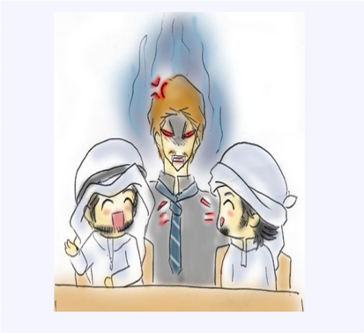
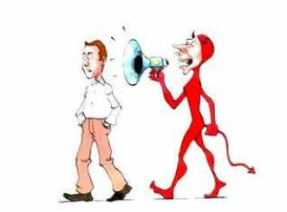
عدم المبالغة في رفع الصوت
لابد أن يفرق بين مقام الخطبة والموعظة ، وبين مقام الحوار الهادئ المبني على الدليل ، فليس القضية هي في رفع الصوت بقدر ما يكون في قوة الدليل وإحضار الوثائق الدامغة.
قال تعالى: { وَاقْصِدْ فِي مَشْيِكَ وَاغْضُضْ مِنْ صَوْتِكَ إِنَّ أَنْكَرَ الْأَصْوَاتِ لَصَوْتُ الْحَمِيرِ } لقمان (19) .
فعلى المحاور أن يكون متزنا يوصل ما يريد في اطمئنان وهدوء، فالطرف الآخر ينتظر منك دليل وليس صوتا ، لذلك فليكن جل تركيزك على قوة الدليل لا قوة الصوت.

Slide 44
3- إنزال الناس منازلهم
قال صلى الله عليه وسلم : [ إن من إجلال الله إكرام ذي الشيبة المسلم و حامل القرآن غير الغالي فيه و الجافي عنه و إكرام ذي السلطان المقسط ( رواه أبو داود ) عن أبي موسى . وانظر صحيح الجامع / 2199
أي إن من تعظيمي وأداء حقي عليكم : إكرام ذي أي صاحب ( الشيبة المسلم ) بتوقيره في المجالس والرفق به والشفقة عليه ونحو ذلك ، وحامل القرآن والإمام العادل

Slide 45
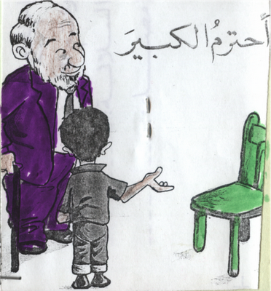
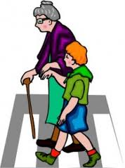
4- التواضع واحترام الآخر
قال صلى الله عليه وسلم : « وما تواضع أحدٌ لله إلا رفعه الله » رواه مسلم 4 / 2001
الكلمة الطيبة والقول الحسن لها تأثير بالغ قال تعالى : { ادْعُ إِلَى سَبِيلِ رَبِّكَ بِالْحِكْمَةِ وَالْمَوْعِظَةِ الْحَسَنَةِ وَجَادِلْهُمْ بِالَّتِي هِيَ أَحْسَنُ } [ النحل : 125 ]
ومن صور ذلك إقامة الحجة بدون سخرية قال تعالى { لَا يُحِبُّ اللَّهُ الْجَهْرَ بِالسُّوءِ مِنَ الْقَوْلِ إِلَّا مَنْ ظُلِمَ } [ النساء : 148] .

Slide 47
5-الحلم والرفق
قال تعالى : { خُذِ الْعَفْوَ وَأْمُرْ بِالْعُرْفِ وَأَعْرِضْ عَنِ الْجَاهِلِينَ } [ الأعراف : 199 ] .
وقال صلى الله عليه وسلم : (إن الله رفيق يحب الرفق )
وأبلغ من الصفح والعفو دفع السيئة بالحسنة
وأوصى رسول الله صلى الله عليه وسلم دوماً بالرفق في القول مع الآخرين والصبر على تطاولهم وإيذائهم .
.

Slide 49
قال صلىّ الله عليه وسلم: (اللهم من ولي من أمر أمتي شيئًا فرفق بهم فارفق به ومن ولي من أمر أمتي شيئًا فشق عليهم فاشقق عليه)،
فينبغي على الداعية أن لا يشق على الناس، ولا ينفرهم من الدين بالغلظة والعنف بل عليه يلين كلامه حتى يؤثر في قلوب الناس وتأنس القلوب إليه وتلين، أما العنف فإنه منفر لا مقرب، ومفرق لا جامع

Slide 50
6- استخدام الحسنى ودفع السيئة بالحسنة
وقال تعالى : { وَلَا تُجَادِلُوا أَهْلَ الْكِتَابِ إِلَّا بِالَّتِي هِيَ أَحْسَنُ إِلَّا الَّذِينَ ظَلَمُوا مِنْهُمْ } [ العنكبوت:46 ]
إلا الذين ظلموا بأن أفرطوا في المجادلة ولم يتأدبوا مع المسلمين فلا بأس بالإغلاظ عليهم والتخشين في مجادلتهم
قال تعالى {وَلَا تَسْتَوِي الْحَسَنَةُ وَلَا السَّيِّئَةُ ادْفَعْ بِالَّتِي هِيَ أَحْسَنُ فَإِذَا الَّذِي بَيْنَكَ وَبَيْنَهُ عَدَاوَةٌ كَأَنَّهُ وَلِيٌّ حَمِيمٌ }فصلت34

Slide 51
قال صلى الله عليه وسلم : ( ..و بشروا و لا تنفروا و يسروا و لا تعسروا ) رواه مسلم
قال صلى الله عليه وسلم : ( ليس الشديد بالصرعة إنما الشديد الذي يملك نفسه عند الغضب ) متفق عليه

Slide 52
7- التلميح بدلًا عن التصريح
من خلال عدم تخطئة الطرف الآخر بعبارة صريحة تجرح مشاعر
الآخرين ، أو تشعرهم بالذل والهزيمة ، فينبغي البعد عن الألفاظ الجارحة المثيرة للمشكلات ، وعدم الاستهزاء به، أو رفع الصوت عليه ، أو اللوم المباشر.
فلا تباغض ولا تقاطع ولا تهاجر، فقد كان أبو بكر وعمر ، يختلفان في قضايا متعددة ، مع بقاء الألفة والمحبة
52

Slide 53
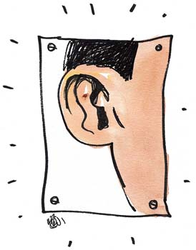
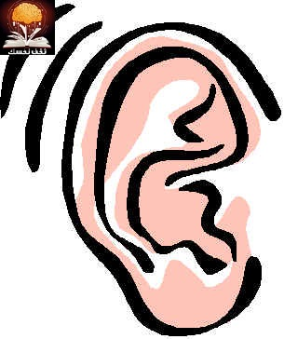
8- حسن الاستماع
فلا يقاطع كلام الطرف الآخر، ولا يستأثر بالكلام والحديث
فمن ذلك أدب الأنبياء مع معارضيهم كانوا يصغون لمحاوريهم ويتفضلون فيمنحونهم الفرصة الأولى للإدلاء بحججهم وأرائهم . مثال ذلك عندما قال السحرة لموسى عليه السلام : { وَإِمَّا أَنْ نَكُونَ أَوَّلَ مَنْ أَلْقَى }{ قَالَ بَلْ أَلْقُوا } فأعطاهم الفرصة الأولى للإدلاء بحججهم

Slide 54
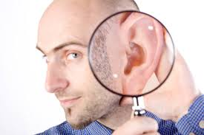
فوائد الاستماع
يقلل من أخطاءك
يجعلك متمكناً أكثر .
يجعلك مقبولاً لدى الآخرين .
يساعدك على امتصاص غضب الآخرين .
يساعدك على تقديم الإجابات المسددة

Slide 55
75% يقضيها الإنسان في اتصالات

Slide 56
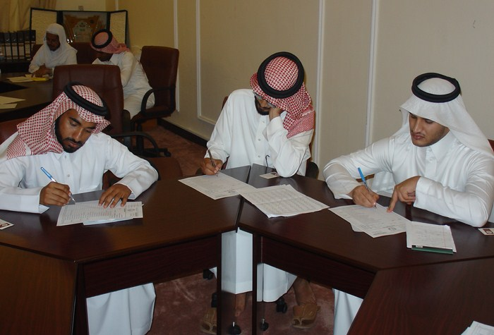
رابعا : مراعاة حال المحاور
ومن صوره :
اختيار الوقت المناسب
الحوار على قدر الاستــيعاب.
لكل مقام مقال ولكل حادث حديث
التنزل مع الخصم بداية

Slide 57
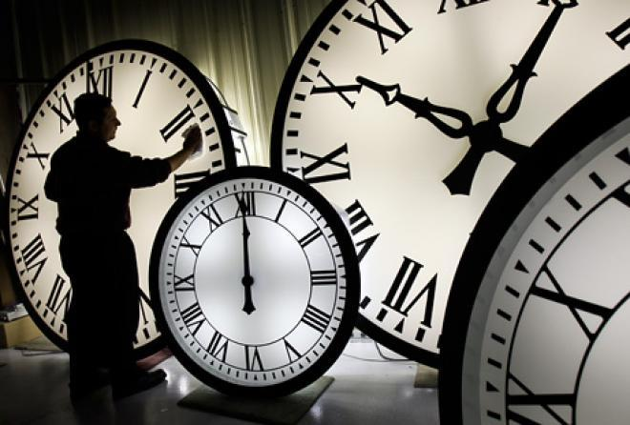
1- اختيار الوقت المناسب
وعن شقيق : كان عبد الله يذكر الناس في كل خميس فقال له رجل يا أبا عبد الرحمن لوددت أنك ذكرتنا كل يوم قال أما إنه يمنعني من ذلك أني أكره أن أملكم وإني أتخولكم بالموعظة كما كان رسول الله صلى الله عليه وسلم يتخولنا بها مخافة السآمة علينا ) متفق عليه.
والمعنى :
يتعاهدنا أي يَطلُبُ الحالَ التي يَنْشَطون
فيها للموْعَظة فيَعِظُهم فيها
ولا يُكْثِرُ عليهم فيمَلُّوا

Slide 58
2- الحوار على قدر الاستــيعاب
كان صلى الله عليه وسلم يُخَاطب العرب على اختلاف شُعُوبهم وقبائلهم وتَبَاين بُطونهم وأفخاذهم وفصائِلِهم كلاًّ منهم بما يفهمون ويُحادثُهم بما يعلمون
. وقال علي بن أبي طالب رضي الله عنه : حدثوا الناس بما يعرفون أتحبون أن يكذب الله ورسوله )
قوله حدثوا بصيغة الأمر أي كلموا الناس بما يعرفون أي بما يفهمون والمراد كلموهم على قدر عقولهم
وفيه دليل على أن المتشابه لا ينبغي أن يذكر عند العامة

Slide 59
3- لكل مقام مقال
لكل مقام مقال ولكل حديث حادث ، ولكل مجال رجال.
فما يناسب الشباب قد لا ينساب الكبار
وهناك فرق بين ما يلي
مقام العامة ومقام العلماء،
مقام الدعوة ومقام دفع الشبهة، ومقام دفع الصائل،
مقام حديثي عهد بالإسلام وبين غيره.
فإجابة المؤذن، أفضل من القراءة، وإن كان فضل القرآن على كل كلام كفضل الله على خلقه، لكن لكل مقام مقال.
والسباحة في لجج البحار لا تصلح إلا لأهل الرياضة بعد طول اجتهاد.

Slide 60
4- ترك الأفضل لتأليف القلوب
قال ابن تيمية رحمه الله : "ويسوغ أيضا أن يترك الإنسان الأفضل لتأليف القلوب , واجتماع الكلمة خوفا من التنفير , عما يصلح كما ترك النبي صلى الله عليه وسلم بناء البيت على قواعد إبراهيم ; لكون قريش كانوا حديثي عهد بالجاهلية , وخشي تنفيرهم بذلك . ورأى أن مصلحة الاجتماع والائتلاف مقدمة على مصلحة البناء على قواعد إبراهيم .
وقال ابن مسعود لما أكمل الصلاة خلف عثمان , وأنكر عليه فقيل له في ذلك , فقال : الخلاف شر )

Slide 61
5- الاختلاف لا يفسد الصحبة
يجب على المناظر أن يحرص على الألفة حتى وإن انتهى اللقاء دون الوصول إلى الهدف ، والحذر من التدابر والهجران
1- قال يونس الصدفي: ما رأيت أعقل من الشافعي ؛ ناظرته يومًا في مسألة ثم افترقنا ، ولقيني فأخذ بيدي ، ثم قال: ( يا أبا موسى ، ألا يستقيم أن نكون إخوانًا ، وإن لم نتفق في مسألة) ؟!

Slide 62
2- قال العباس العنبري: كنت عند أحمد بن حنبل وجاءه علي بن المديني راكبًا على دابة ، قال: فتناظرا في الشهادة ، وارتفعت أصواتهما حتى خفت أن يقع بينهما جفاء ، وكان أحمد يرى الشهادة ، وعلي يأبى ويدفع ، فلما أراد علي الانصراف ، قام أحمد فأخذ بركابه .

Slide 63
6- التنزل مع الخصم بداية
التسليم مؤقتًا ببعض المسائل حتى يصل إلى القضية
اكتشف ذلك من الآيات الكريمات
وَإِذْ قَالَ إِبْرَاهِيمُ لأَبِيهِ آزَرَ أَتَتَّخِذُ أَصْنَاماً آلِهَةً إِنِّي أَرَاكَ وَقَوْمَكَ فِي ضَلاَلٍ مُّبِينٍ{74} وَكَذَلِكَ نُرِي إِبْرَاهِيمَ مَلَكُوتَ السَّمَاوَاتِ وَالأَرْضِ وَلِيَكُونَ مِنَ الْمُوقِنِينَ{75} فَلَمَّا جَنَّ عَلَيْهِ اللَّيْلُ رَأَى كَوْكَباً قَالَ هَـذَا رَبِّي فَلَمَّا أَفَلَ قَالَ لا أُحِبُّ الآفِلِينَ{76} فَلَمَّا رَأَى الْقَمَرَ بَازِغاً قَالَ هَـذَا رَبِّي فَلَمَّا أَفَلَ قَالَ لَئِن لَّمْ يَهْدِنِي رَبِّي لأكُونَنَّ مِنَ الْقَوْمِ الضَّالِّينَ{77} فَلَمَّا رَأَى الشَّمْسَ بَازِغَةً قَالَ هَـذَا رَبِّي هَـذَا أَكْبَرُ فَلَمَّا أَفَلَتْ قَالَ يَا قَوْمِ إِنِّي بَرِيءٌ مِّمَّا تُشْرِكُونَ{78} إِنِّي وَجَّهْتُ وَجْهِيَ لِلَّذِي فَطَرَ السَّمَاوَاتِ وَالأَرْضَ حَنِيفاً وَمَا أَنَاْ مِنَ الْمُشْرِكِينَ{79}
63

Slide 64
التسليم مؤقتًا ببعض المسائل حتى يصل إلى القضية الأهم ، كما فعل إبراهيم مع قومه ليصل بهم إلى التوحيد، قال سبحانه: { فَلَمَّا جَنَّ عَلَيْهِ اللَّيْلُ رَأَى كَوْكَبًا قَالَ هَذَا رَبِّي } وهذا على وجه التنزل مع الخصم ، أي هذا ربي - بزعمكم- { فَلَمَّا أَفَلَ قَالَ لَا أُحِبُّ الْآفِلِينَ }.
64

Slide 65
5- تجنب أسلوب التحدي المتعسف
فمن ذلك الانصراف عن التعنيف في الردّ على أهل الباطل إذا كان أنفع ، قال تعالى : { وَإِنْ جَادَلُوكَ فَقُلِ اللَّهُ أَعْلَمُ بِمَا تَعْمَلُونَ) (68) اللَّهُ يَحْكُمُ بَيْنَكُمْ يَوْمَ الْقِيَامَةِ فِيمَا كُنْتُمْ فِيهِ تَخْتَلِفُونَ } (الحج : 68-69 ) . وقوله : { وَإِنَّا أَوْ إِيَّاكُمْ لَعَلَى هُدىً أَوْ فِي ضَلالٍ مُبِينٍ }(سـبأ:24) . مع أن بطلانهم ظاهر ، وحجتهم داحضة ، لئلا يوقع الخصم في الإحراج ، ولو كانت الحجة بينه والدليل دامغاً، فإن كسب القلوب مقدم على كسب المواقف ، فقد تُفْحِم الخصم ولكنك لا تقنعه

Slide 66
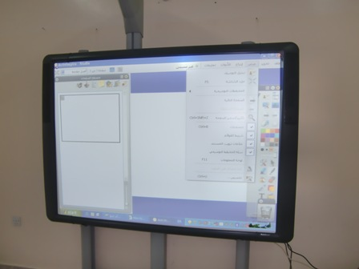
6- حسن العرض
* التميز في طرح الفكرة يساهم كثيرا في التأثير في الأخر
* المحاور الفعال علين أن يستخدم جميع حواسك ليعبر عن فكرته
* ليس ما تقوله فقط هو ما يؤدي للنتيجة النهائية و لكن كيف تقوله أيضاً

Slide 67
النسب المئوية لقوة
وسائل انتقال الرسالة من المرسل إلى المستقبل

Slide 68
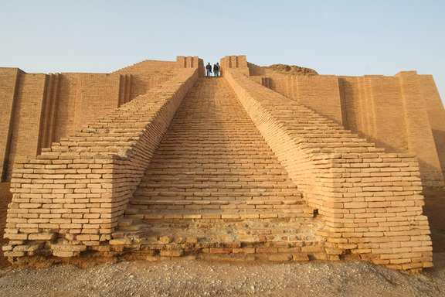
خامسا : البدء بالأوليات
ومن صوره : 1. البدء من نقطة الاتفـاق. 2. تحديد نقاط الاختلاف بدقة
3- الترتيب حسب الأولوية . 4. التفريق بين الفروع والأصول .

Slide 69
1- البدء بالنقاط المشتركة
البدء بالأمور المتفق عليها يساعد على تقليل الفجوة ،
فمثال ذلك :
القواسم المشتركة بين الحضارات وبين بني الإنسان
القواسم المشتركة بيننا وبين أهل الكتاب
القواسم المشتركة بيننا وبين الكفار
69

Slide 70
اكتشف الركيزة الأساسيةٍ التي هي موضع اتفاقٍ ونقطةُ تلاقي
وَهُوَ الَّذِي يُحْيِي وَيُمِيتُ وَلَهُ اخْتِلَافُ اللَّيْلِ وَالنَّهَارِ أَفَلَا تَعْقِلُونَ{80} بَلْ قَالُوا مِثْلَ مَا قَالَ الْأَوَّلُونَ{81} قَالُوا أَئِذَا مِتْنَا وَكُنَّا تُرَاباً وَعِظَاماً أَئِنَّا لَمَبْعُوثُونَ{82} لَقَدْ وُعِدْنَا نَحْنُ وَآبَاؤُنَا هَذَا مِن قَبْلُ إِنْ هَذَا إِلَّا أَسَاطِيرُ الْأَوَّلِينَ{83} قُل لِّمَنِ الْأَرْضُ وَمَن فِيهَا إِن كُنتُمْ تَعْلَمُونَ{84} سَيَقُولُونَ لِلَّهِ قُلْ أَفَلَا تَذَكَّرُونَ{85} قُلْ مَن رَّبُّ السَّمَاوَاتِ السَّبْعِ وَرَبُّ الْعَرْشِ الْعَظِيمِ{86} سَيَقُولُونَ لِلَّهِ قُلْ أَفَلَا تَتَّقُونَ{87} قُلْ مَن بِيَدِهِ مَلَكُوتُ كُلِّ شَيْءٍ وَهُوَ يُجِيرُ وَلَا يُجَارُ عَلَيْهِ إِن كُنتُمْ تَعْلَمُونَ{88} سَيَقُولُونَ لِلَّهِ قُلْ فَأَنَّى تُسْحَرُونَ{89} بَلْ أَتَيْنَاهُم بِالْحَقِّ وَإِنَّهُمْ لَكَاذِبُونَ{90}

Slide 71
أوجه اتفاق بيننا وبين كفار قريش
في سورة المؤمنون كان البدءُ بركيزةٍ أساسيةٍ هي موضعُ اتفاقٍ ونقطةُ تلاقي
قُل لِّمَنِ الْأَرْضُ وَمَن فِيهَا إِن كُنتُمْ تَعْلَمُونَ{84} سَيَقُولُونَ لِلَّهِ{85} قُلْ مَن رَّبُّ السَّمَاوَاتِ السَّبْعِ وَرَبُّ الْعَرْشِ الْعَظِيمِ{86} سَيَقُولُونَ لِلَّهِ .....{87} قُلْ مَن بِيَدِهِ مَلَكُوتُ كُلِّ شَيْءٍ وَهُوَ يُجِيرُ وَلَا يُجَارُ عَلَيْهِ إِن كُنتُمْ تَعْلَمُونَ{88} سَيَقُولُونَ لِلَّهِ {89}
لكن نقطة الخلاف هي في صرف العبادة لغير الله!!!
إذا يقال لهم نحن متفقون نحن وأنتم أن الله تعالى ( مالك الأرض والسموات، بيده ملكوت كل شي .. إلخ ) فكيف نعتقد ذلك ونصرف العبادة لغيرة

Slide 72
أوجه اتفاق بيننا وبين أهل الكتاب
البدء بالقواسم المشتركة بيننا وبين أهل الكتاب
قال تعالى: { قُلْ يَا أَهْلَ الْكِتَابِ تَعَالَوْا إِلَى كَلِمَةٍ سَوَاءٍ بَيْنَنَا وَبَيْنَكُمْ أَلاَّ نَعْبُدَ إِلاَّ اللّهَ وَلاَ نُشْرِكَ بِهِ شَيْئاً وَلاَ يَتَّخِذَ بَعْضُنَا بَعْضاً أَرْبَاباً مِّن دُونِ اللّهِ}آل عمران64:64) أي لنلتق على كلمة نتفق عليها وهي ( أَلاَّ نَعْبُدَ إِلاَّ اللّهَ وَلاَ نُشْرِكَ بِهِ شَيْئاً وَلاَ يَتَّخِذَ بَعْضُنَا بَعْضاً أَرْبَاباً مِّن دُونِ اللّهِ}آل عمران64)
وقال تعالى : ( وَلَا تُجَادِلُوا أَهْلَ الْكِتَابِ إِلَّا بِالَّتِي هِيَ أَحْسَنُ إِلَّا الَّذِينَ ظَلَمُوا مِنْهُمْ وَقُولُوا آمَنَّا بِالَّذِي أُنزِلَ إِلَيْنَا وَأُنزِلَ إِلَيْكُمْ وَإِلَهُنَا وَإِلَهُكُمْ وَاحِدٌ وَنَحْنُ لَهُ مُسْلِمُونَ }العنكبوت46

Slide 73
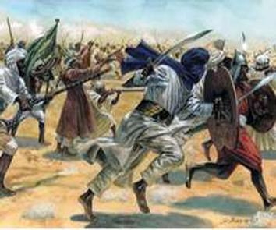
فقد سمح الشرع بالتزواج من أهل الكتاب ومقتضى ذلك أن يكونوا أخوال وأجداد أولاده فهذه نقاط جمع وترابط.
حين انتصر الفرس عبدة النار على الروم ، وهم نصارى أهل الكتاب؟ حتى أنزل الله (ويومئذ يفرح المؤمنون بنصر الله) الروم:4 ، 5 ، بشر المسلمين بأن الروم سينتصرون فى المستقبل القريب

Slide 74
2- البدء بالأهم
ويعني عدم مناقشة الفرع قبل الاتفاق على الأصل كفعل جميع الرسل صلوات الله عليهم بالبدء بالدعوة إلى التوحيد : { اعْبُدُوا اللَّهَ مَا لَكُمْ مِنْ إِلَهٍ غَيْرُهُ } [ الأعراف : 95 ] }.
74

Slide 75
وكما فعل يوسف عليه السلام عندما طرحت عليه الرؤى المنامية من صاحبيه الذين كانا معه في السجن فقد استغل هذا الموقف لصالح الدعوة إلى الإيمان والتوحيد قال تعالى: {يَا صَاحِبَيِ السِّجْنِ أَأَرْبَابٌ مُتَفَرِّقُونَ خَيْرٌ أَمِ اللَّهُ الْوَاحِدُ الْقَهَّارُ*مَا تَعْبُدُونَ مِنْ دُونِهِ إِلَّا أَسْمَاءً سَمَّيْتُمُوهَا أَنْتُمْ وَآبَاؤُكُمْ مَا أَنْزَلَ اللَّهُ بِهَا مِنْ سُلْطَانٍ إِنِ الْحُكْمُ إِلَّا لِلَّهِ أَمَرَ أَلَّا تَعْبُدُوا إِلَّا إِيَّاهُ ذَلِكَ الدِّينُ الْقَيِّمُ وَلَكِنَّ أَكْثَرَ النَّاسِ لا يَعْلَمُونَ

